Slide 1

ФУДШЕРИНГ B2B - платформа для перераспределения пищевых излишков
Выполнили студенты группы БИ06/24м: Лабазанов Марат и Родионов Сергей

Slide 2
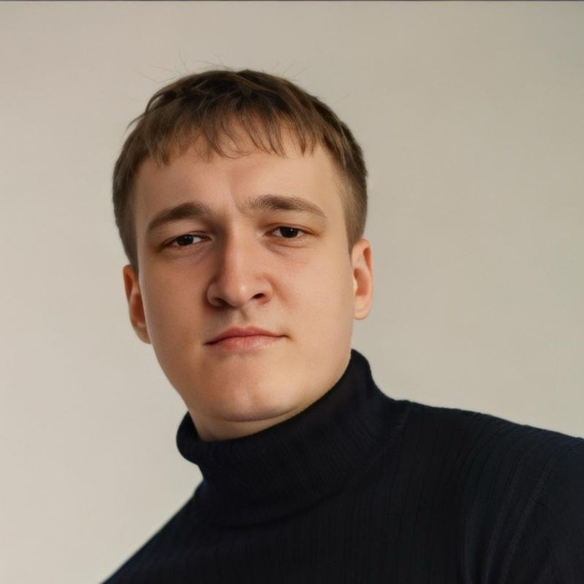
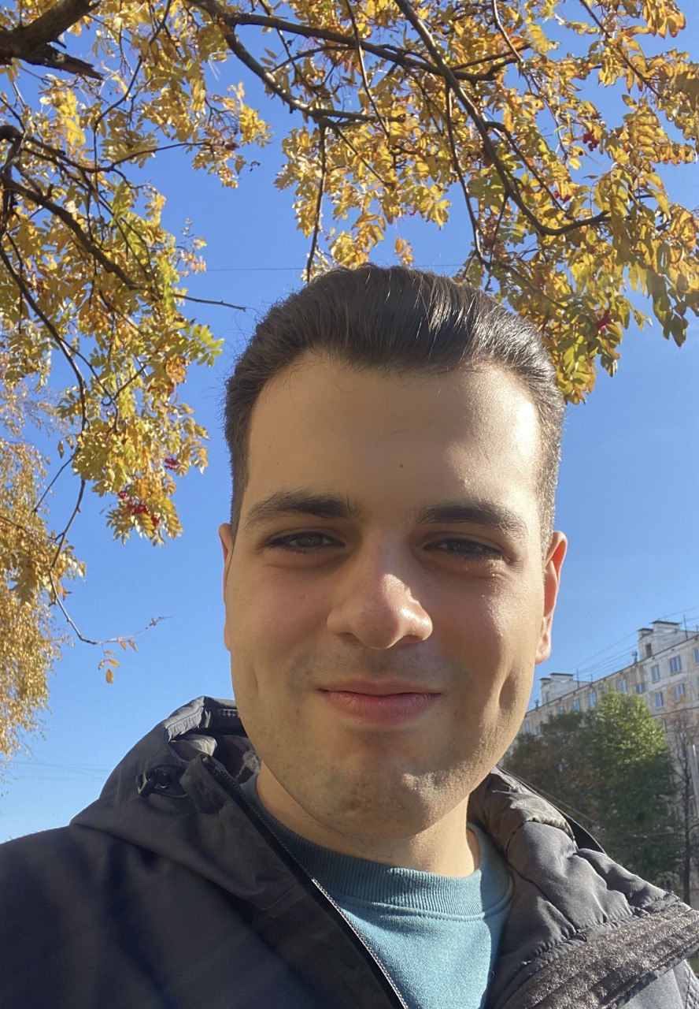
Команда
Лабазанов Марат
Родионов Сергей

Slide 3

B2B-платформа для перераспределения пищевых излишков
Онлайн-маркетплейс, соединяющий предприятия с пищевыми излишками с бизнесами, готовыми их выкупить для целевого использования.
Миссия
Снижение экономических потерь бизнеса и экологического вреда через создание циклической экономики
Видение
Стать ведущей B2B-платформой в России и СНГ, стандартом в управлении пищевыми ресурсами

Slide 4
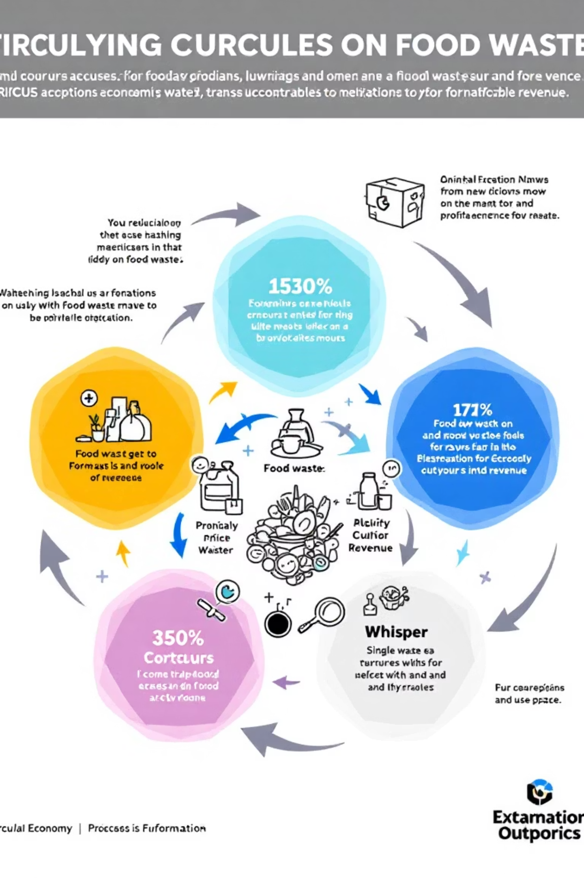
Основная идея проекта
Превращаем издержки бизнеса в доходы через технологическую и юридическую экосистему
01
02
Автоматизация поиска
Безопасные сделки
Платформа находит подходящих контрагентов для каждого типа продукции
Юридическое сопровождение и стандартизированные договоры
03
Аналитика и оптимизация
Данные для принятия решений и снижения затрат

Slide 5




Актуальность проекта
Экономическая
Объем рынка пищевых отходов в РФ — миллионы тонн в год. Прямые убытки бизнеса на списании достигают 5-15% от оборота
Экологическая
Пищевые отходы на свалках — источник метана. Проект способствует достижению ЦУР ООН и ESG-целей компаний
Регуляторная
Ужесточение законодательства в сфере утилизации отходов и расширенная ответственность производителей

Slide 6
Цели проекта
Цель
Критерий достижения
Захватить лидирующую позицию на рынке B2B-фудшеринга в России
Доля рынка не менее 60% среди специализированных платформ через 3 года
Создать устойчивую и прибыльную бизнес-модель
Выход на операционную безубыточность на 18-й месяц работы
Обеспечить значимый экологический и социальный эффект
Перераспределить 100+ тонн продукции и сократить выбросы CO₂ на 500+ тонн за первый год

Slide 7

Задачи проекта
Привлечь критическую массу пользователей
50 компаний-поставщиков и 100 компаний-покупателей через 12 месяцев
Обеспечить стабильный оборот
Общая сумма сделок (GMV) 10 млн руб. за первый год
Разработать IT-платформу
Запуск MVP через 4 месяца, полная версия — через 9 месяцев
Сформировать устойчивый бренд
Узнаваемость бренда 40% среди целевой аудитории через 2 года

Slide 8
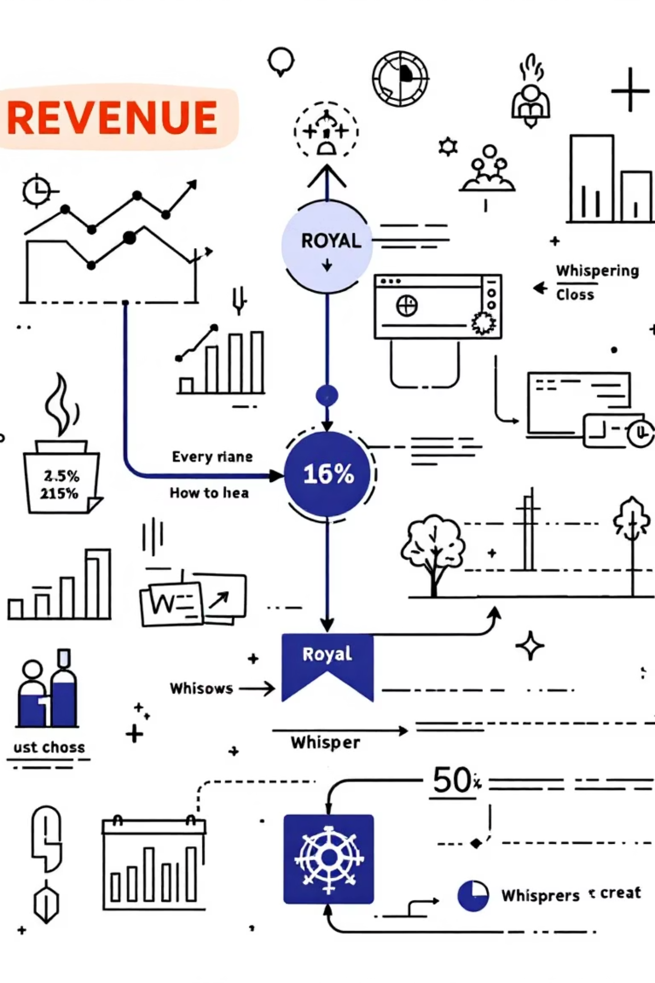
Модель монетизации
10%
5000₽
15%
Комиссия с оборота
Подписка SaaS
Плата за логистику
От суммы каждой успешной сделки (основной источник на старте)
К стоимости доставки при заказе через партнеров платформы
Профессиональный тариф в месяц за расширенную аналитику

Slide 9

Целевая аудитория
Поставщики
Покупатели
Платящие клиенты
Пользователи
Сетевые и локальные супермаркеты
Производители комбикормов
Рестораны и кафе
Сельхозпредприятия
Производители продуктов питания
Корпоративные столовые
Производители биогаза
Оптовые базы
Проблема: Поиск дешевого сырья для производства
Проблема: Финансовые потери от списания, затраты на утилизацию, репутационные риски

Slide 10
Конкурентные преимущества
Конкурент
Недостатки
Наши преимущества
Авито / Юла
Отсутствие специализации, высокие риски мошенничества
Безопасность и специализация на пищевых продуктах
B2C-Фудшеринг
Не решает B2B-задач, нет механизмов для оптовых сделок
B2B-фокус и инструменты для юридических лиц
Локальные перекупщики
Непрозрачные цены, низкий охват, нет гарантий
Прозрачность, рыночные цены, широкая база

Slide 11

Позиционирование
Для кого
Прогрессивные российские компании в ритейле, HoReCa и АПК, стремящиеся к эффективности и экологической ответственности
Что это
Высокотехнологичная B2B-платформа для управления пищевыми излишками
Ключевая выгода
Безопасное и прибыльное решение, которое отсутствует на рынке
Отличие
Комплексное решение "под ключ" с юридическим и аналитическим сопровождением

Slide 12





Бренд-платформа
Разумная экономика без отходов
Эффективность
Прозрачность
Инновации
Ответственность
Миссия: Создать экосистему, в которой у каждой пищевой единицы есть потребитель
Характер бренда: Надежный, современный, проактивный, экспертный

Slide 13
SWOT-анализ
Сильные стороны (S) | Слабые стороны (W)
Узкая специализация, Низкие операционные издержки, Социально-экологическая миссия, Технологичность | Необходимость одновременного привлечения двух сторон рынка, Зависимость от партнеров по логистике, Недостаток брендовой узнаваемости на старте.
Возможности (O) | Угрозы (T)
Рост регуляторного давления в сфере экологии, Тренд на ESG, Низкий уровень цифровизации в сфере переработки отходов. | Изменение законодательства, Появление клонов от крупных IT-компаний, Низкая готовность рынка платить за "отходы".

Slide 14
STEEPLE-анализ
S | T | E | E | P | L | E
Растет запрос общества на ответственное потребление и экологичность бизнеса. | -Доступность облачных решений (Yandex Cloud), -API для интеграций (1С, ЭДО), -Развитие мобильных технологий. | -Бизнес ищет пути снижения издержек, -Экономия на утилизации и получение дохода от излишков актуально. | Острая проблема загрязнения окружающей среды пищевыми отходами. | Курс на "зеленую" экономику и реализацию нацпроекта "Экология". | -152-ФЗ (о персональных данных), необходимость строгого юр. сопровождения сделок, -Законы в сфере обращения с отходами. | Борьба с пищевыми отходами — этический императив для современного бизнеса.

Slide 15
Бренд-платформа
Сущность бренда | Разумная экономика без отходов.
Миссия | Создать экосистему, в которой у каждой пищевой единицы есть потребитель.
Ценности | Эффективность, прозрачность, ответственность, инновации.
Характер бренда | Надежный, современный, проактивный, экспертный.
Reason to Believe (RTB) | Юридически проработанные договоры, система проверки контрагентов, партнерства с отраслевыми ассоциациями, прозрачная отчетность.

Slide 16
Анализ рисков
Риск | Вероятность | Влияние | Меры минимизации
Низкая активность пользователей | Высокая | Критическое | Фокус на привлечении покупателей вначале; программа лояльности; геймификация.
Юридические претензии по качеству | Средняя | Высокое | Четкие договоры "as is", обязательное фотоотчетность, консультация с Роспотребнадзором.
Выход крупного конкурента | Низкая | Высокое | Заключение эксклюзивных партнерств, создание сильного комьюнити, постоянное обновление функционала.
Технические сбои платформы | Средняя | Высокое | Надежный хостинг, автоматическое резервное копирование, наличие DevOps-инженера.

Slide 17
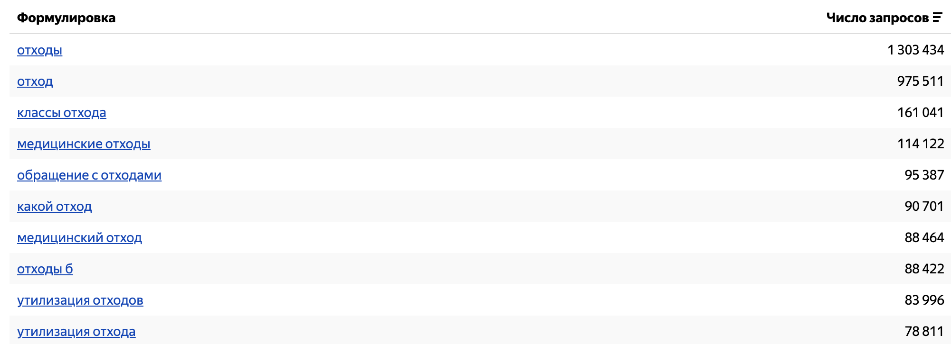
Семантическое ядро

Slide 18
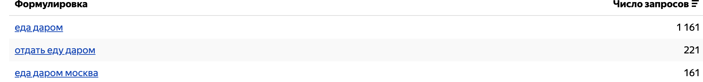
Семантическое ядро

Slide 19
Функциональные требования
1. Система регистрации и личные кабинеты
Раздельная регистрация для Поставщиков и Покупателей.
Личный кабинет поставщика: размещение лотов, история сделок, аналитика отходов.
Личный кабинет покупателя: поиск лотов, настройка уведомлений, история заказов.
2. Каталог товаров (лоты)
Фильтрация по типу продукции, объему, региону, сроку годности.
Система уведомлений о новых подходящих лотах.
Детальная карточка лота с фото, описанием, условиями отгрузки.
3. Информационные страницы
Главная страница с презентацией платформы.
«Как это работает» — пошаговое руководство для обеих сторон.
Товары - предлагаемые товары с формой для потенциальных покупателей.
«О платформе — миссия, команда, показатели эффективности.
«Правила платформы» — условия использования и юридические аспекты.
«Контакты» — форма обратной связи, реквизиты, карта.
4. Интеграции
Платежная система (ЮKassa/CloudPayments) с поддержкой эскроу.
Яндекс.Метрика для отслеживания трафика и целей.
5. Инструменты коммуникации
Форма обратной связи и заявки на подключение.
Чат для связи с менеджером.
Система опросов для сбора обратной связи от пользователей.
Требования к сайту
Общие требования:
Сайт должен представлять B2B-платформу для безопасных сделок с пищевыми излишками между юрлицами.
Полная адаптивность для ПК, планшетов и мобильных устройств.
Интуитивно понятный интерфейс с четкой навигацией по ключевым разделам.
Отражение миссии и ценностей бренда: эффективность, прозрачность, экологичность.
Интеграция с системами аналитики и сбора обратной связи.
Требования к дизайну (UI/UX)
Современный минималистичный дизайн.
Цветовая гамма: зеленые, синие, серые оттенки (передача экологичности и надежности).
Четкие призывы к действию (CTA): «Стать поставщиком», «Найти сырье».
Модульная сетка для легкого восприятия информации.
Требования к продвижению
Настройка целей в Яндекс.Метрике (отправка форм, регистрация, завершение опроса).
SEO-оптимизация для выхода в топ-10 Яндекса по запросу «купить пищевые отходы оптом».
Интеграция с соцсетями (VK, Telegram) для привлечения аудитории.

Slide 20
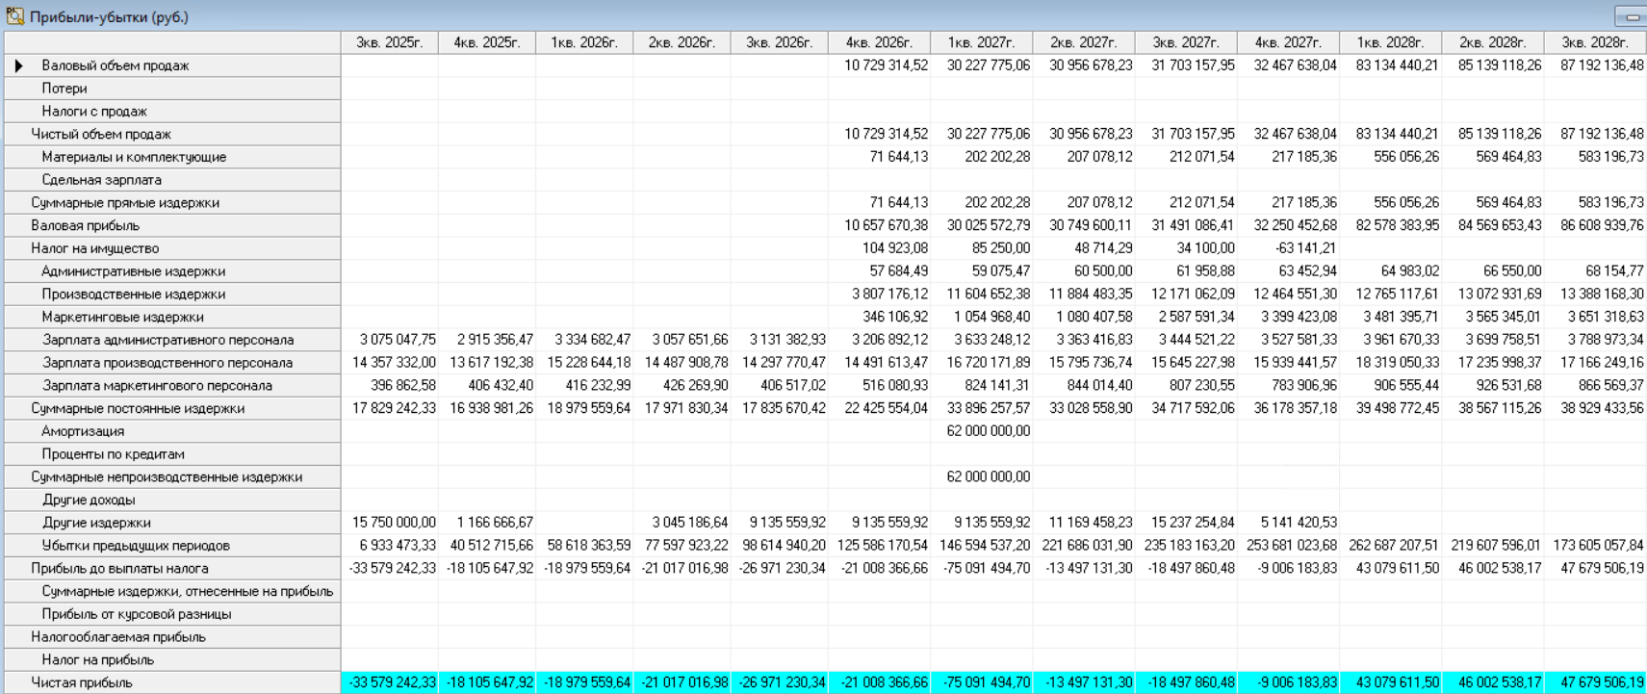
Финансовые показатели

Slide 21
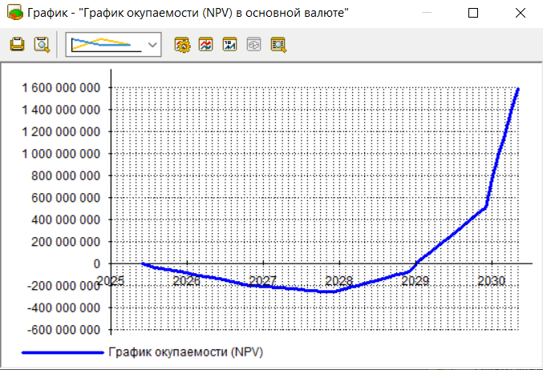
График окупаемости

Slide 22
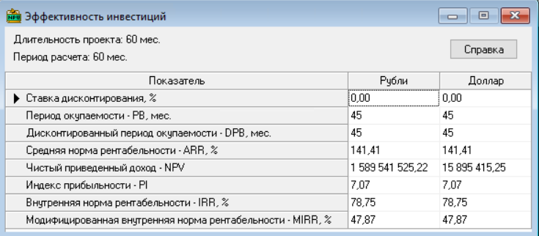
Эффективность инвестиций

Slide 23

Брендбук

Slide 24
СПАСИБО ЗА ВНИМАНИЕ!

